Slide 1
J PHOTO SHOP
전현성

Slide 2
화소 점처리
J PHOTO SHOP
파일
MANUAL
RAW & GIF
열기, 저장, 종료
기하학 처리
화소 영역 처리
데이터 분석
비교
밝기 조정(가감)
밝기 조정(승제)
AND
OR
XOR
반전
감마
파라볼라(Cap, Cup)
이진화
범위 강조
상하 반전
좌우 반전
화면 이동
줌 아웃
줌인 (forward)
줌인 (backward)
엠보싱
블러링
가우시안 블러
샤프닝
고주파 샤프닝
언샤픈 마스크
평균값
절사평균
최댓값 & 최솟값
확대 축소
이동
회전
상하 좌우 반전
원본 사진 비교
원본 되돌리기
사진 합성하기

Slide 3

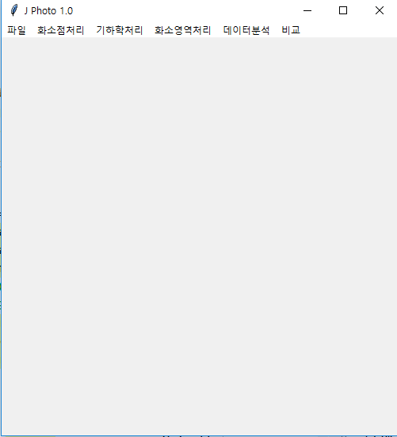
What is “J PHOTOSHOP”
프로그램 개요
<J Photoshop ver1.0>
-이미지 파일 gif와 raw파일을 모두 불러와 화소 점 처리, 기하학 처리, 화소 영역 처리, 데이터 분석을 할 수 있는 프로그램입니다.
-이 프로그램은 Python 3.7 기반으로 제작되었습니다.
-GIF, RAW 다중 처리 구현
-Numpy를 통한 빠른 RGB 연산
-GIF to HIS 변환을 통해 화소 영역 처리 구현
-원본 비교와 되돌리기 기능 제공
-실제 프로그램에서는 RAW와 GIF 모두 한번에 구현이 가능하나,
MANUAL에서는 GIF로 설명됩니다.

Slide 4
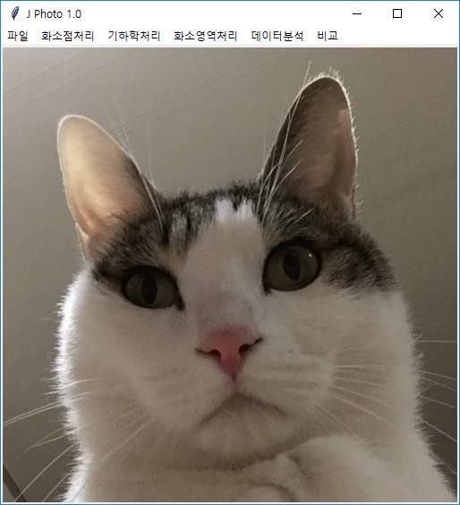
파일 (*.GIF, RAW)
PHOTOSHOP #1
한 프로그램에서 RAW와 GIF 프로그램 내 기능 모두 구현
이미지를 불러올 시 창 사이즈를 이미지에 맞게 재설정
각각 저장 가능

Slide 5
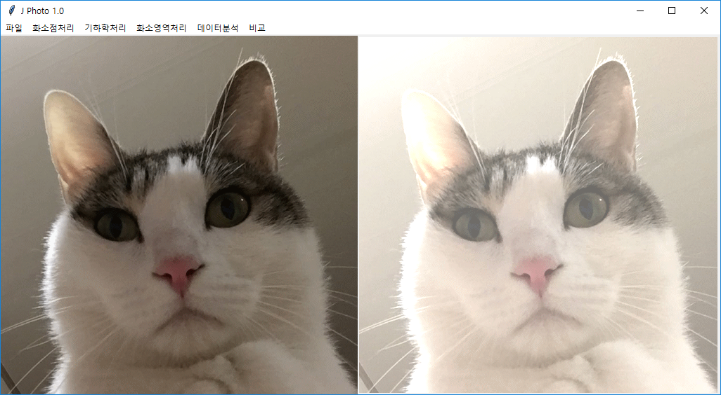
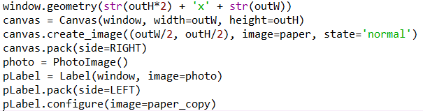
원본 비교
PHOTOSHOP #1
CODE
[비교] – [원본 비교]를 통해 원본과 즉시 비교 가능
첫 open 시, copy본을 저장 후, 기능 실행 시 pLabel에 출력

Slide 6
밝기 조정
PHOTOSHOP #2
+ 100 입력
[밝게하기] [어둡게하기][밝게하기(승)][어둡게하기(제)]를 클릭해 조정할 밝기 값을 입력

Slide 7
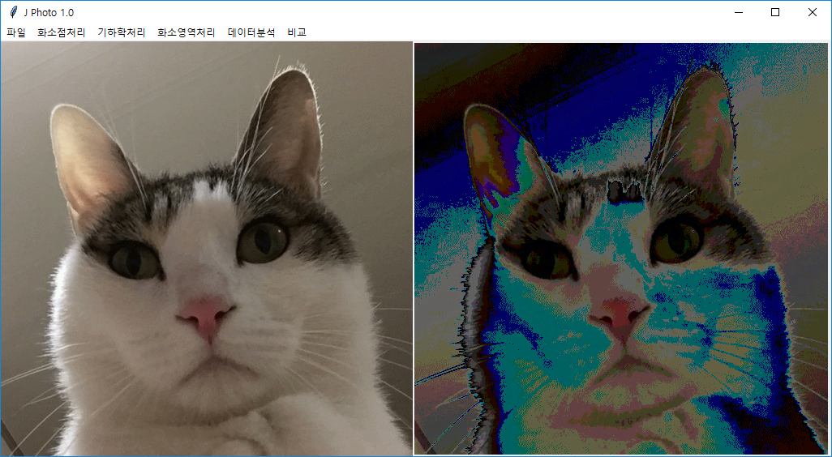
AND 연산
PHOTOSHOP #1
100 입력
AND 연산 &
→ 관계 연산자

Slide 8
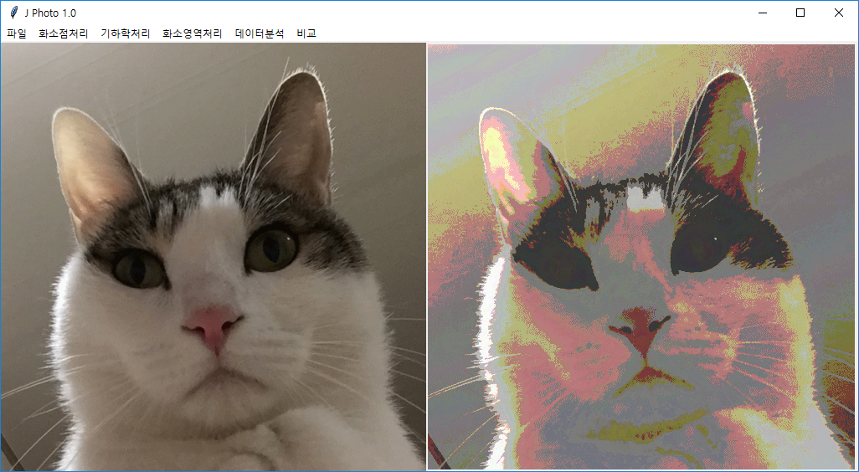
OR 연산
PHOTOSHOP #1
50 입력
OR 연산 |
→ 관계 연산자

Slide 9
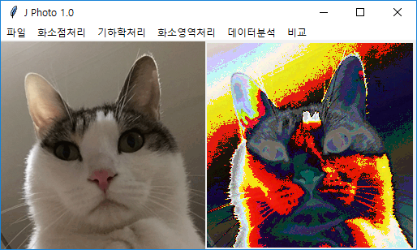
XOR 연산
PHOTOSHOP #1
100 입력
XOR 연산 ^
→ 관계 연산자

Slide 10
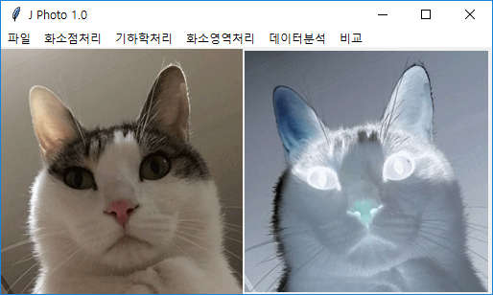
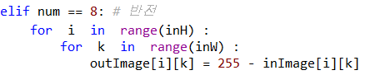
반전
PHOTOSHOP #1
CODE
반전
-> 255 - RGB

Slide 11
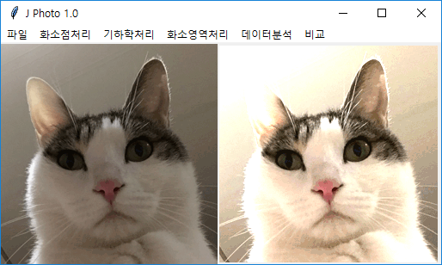
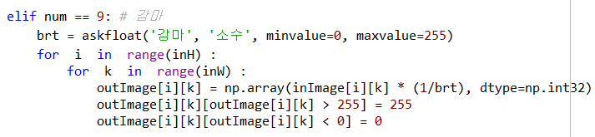
감마
PHOTOSHOP #1
CODE
감마
-> 1.0을 기준으로 처리

Slide 12
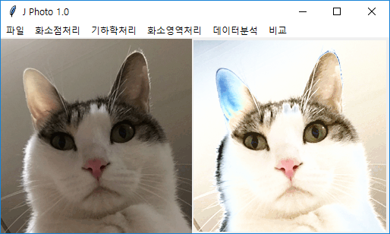
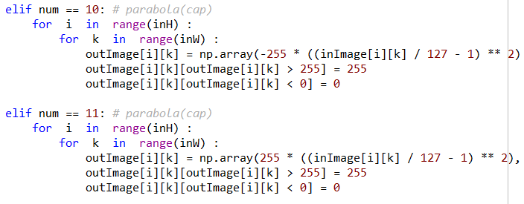
파라볼라
PHOTOSHOP #1
CODE
파라볼라 → 예시는 파라볼라(cap)
-> RGB 곡선을 cap // cup 모양으로 변환

Slide 13
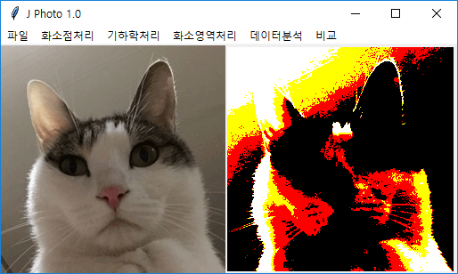
이진화
PHOTOSHOP #1
127 입력
이진화
-> 임계치를 기준으로 높으면 255, 낮으면 0

Slide 14
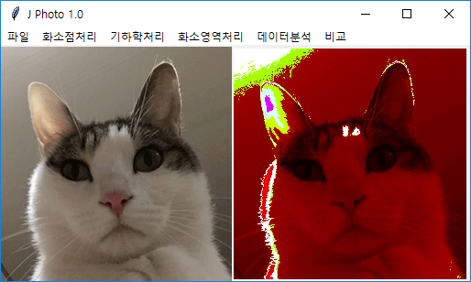
범위 강조
PHOTOSHOP #1
150 입력
200 입력
범위강조
-> 입력치 2개를 받고, 사이에 있는 값을 255

Slide 15
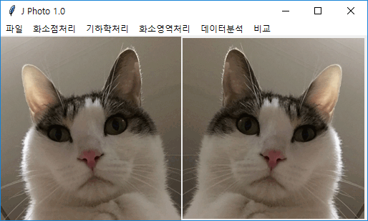
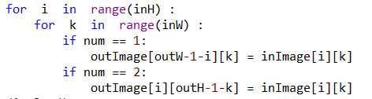
반전
PHOTOSHOP #1
CODE
반전 → 예시는 좌우 반전
-> RGB값의 변환 없이, Fixel의 좌표벡터(x, y) 변환

Slide 16
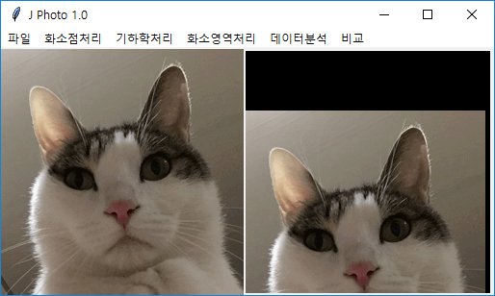
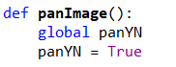
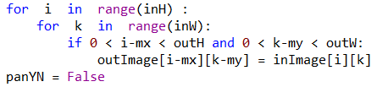
이동
PHOTOSHOP #1
CODE
이동
-> tkinter의 mouse event를 window 내에 bind
-> 신호등 변수를 활용해, 기능 구현 시 시작 / 끝점 좌표 출력
-> 좌표벡터 변환

Slide 17
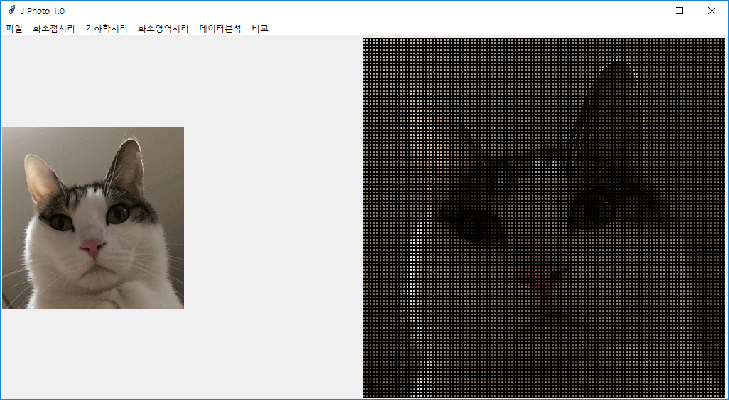
줌인 (forward)
PHOTOSHOP #1
X2 입력
줌인
-> 줌 확대 / 빈 공간 채우기 없음
-> 늘어난 공간에 RGB값이 입력되지 않아 검정 홀 발견

Slide 18
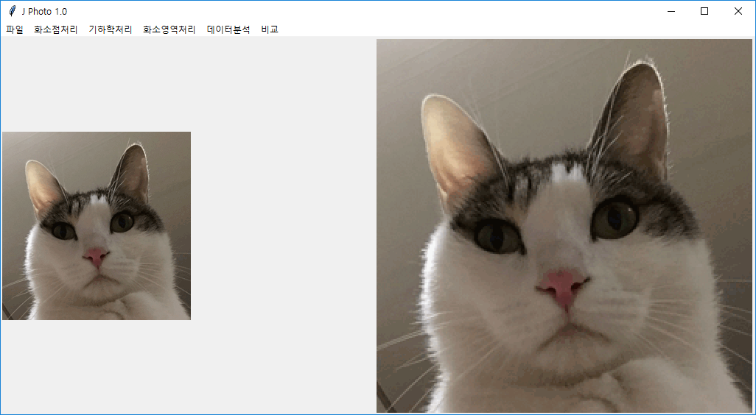
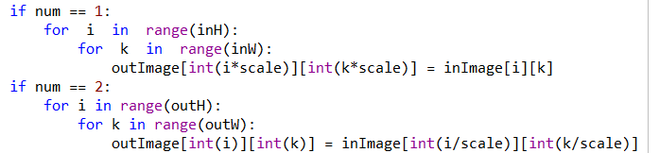
줌인 (Backward)
PHOTOSHOP #1
CODE
1 -> forward
2 -> backward
줌인 (Backward) -> X2 줌인
-> 확대된 공간의 빈 공간에 기존 인접한 RGB값을 동일하게 입력
-> 확대된 만큼 빈 공간이 채워짐

Slide 19
줌인 (Backward)
PHOTOSHOP #1
CODE
1 -> forward
2 -> backward
줌인 (Backward) -> X2 줌인
-> 확대된 공간의 빈 공간에 기존 인접한 RGB값을 동일하게 입력
-> 확대된 만큼 빈 공간이 채워짐

Slide 20
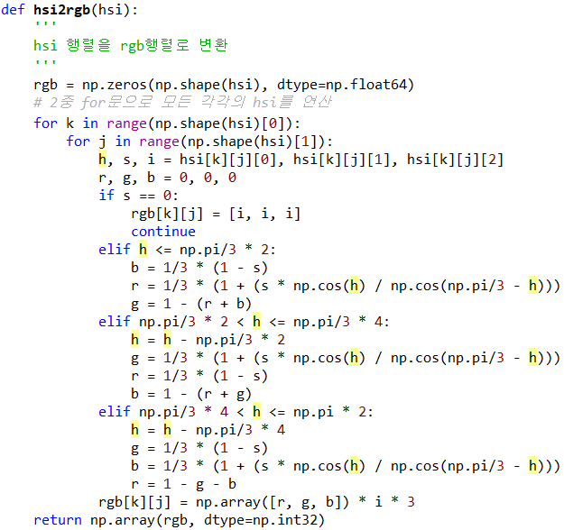
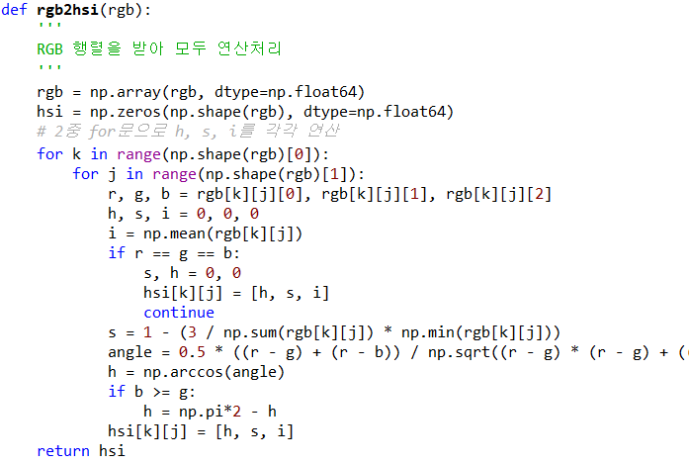
화소 영역 처리(HSI 변환)
PHOTOSHOP #1
CODE
RGB < - > HSI 변환
-> RGB의 화소 영역 처리를 연산 하기 위해 HSI 변환 구현
-> RGB를 HSI 변환 → 영역 처리 행렬 연산
-> HSI를 다시 RGB 변환 → 결과 출력

Slide 21
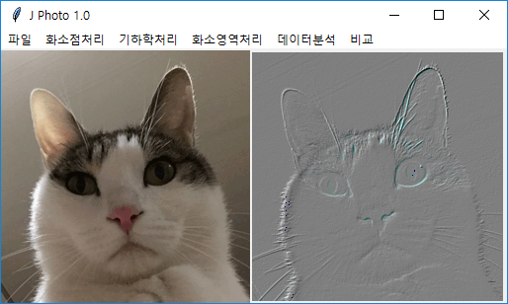
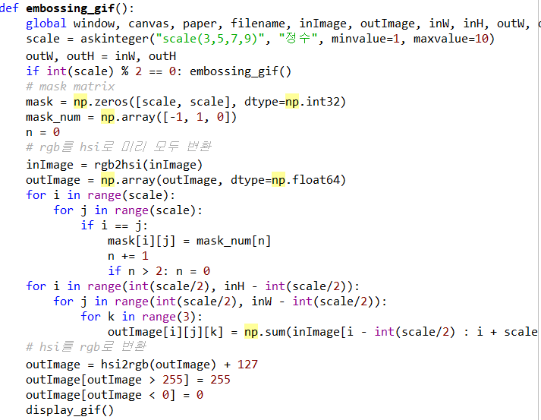
엠보싱
PHOTOSHOP #1
CODE
엠보싱
-> 입력된 matrix scalar(홀수 정수)에 따라 mask 행렬 생성
-> 행렬 연산 후 +127
* 경계 처리 제외 진행
3 X 3 적용

Slide 22
엠보싱
PHOTOSHOP #1
CODE
엠보싱
-> 입력된 matrix scalar(홀수 정수)에 따라 mask 행렬 생성
-> 행렬 연산 후 +127
* 경계 처리 제외 진행
3 X 3 적용

Slide 23

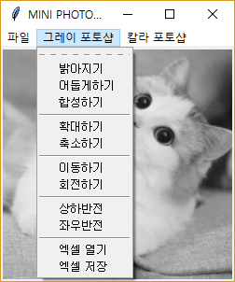
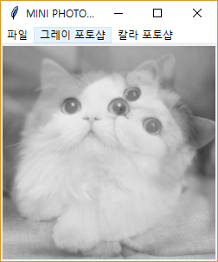
합성하기
GRAY PHOTOSHOP #3
CODE
def mergeImage() : # 영상 합성 global window, canvas, paper, inputImage, inputImage2, outputImage, inH, inW, outW, outH, filename outputImage = [] outH = inH ; outW = inW ; outH2 = inH ; outW2 = inW filename2 = askopenfilename(parent=window, filetypes=(("RAW파일", "*.raw"),("모든파일","*.*"))) loadImage2(filename2) for i in range(0, outH): tmpList = [] for k in range(0, outW): tmpList.append(0) outputImage.append(tmpList) for i in range (0, inH) : for k in range(0, inW) : outputImage[i][k] = (inputImage[i][k] + inputImage2[i][k])//2 displayImage2()
[합성하기]를 클릭해 다른 이미지를 불러와 겹치도록 합성함
같은 RAW 확장자 파일만 가능

Slide 24
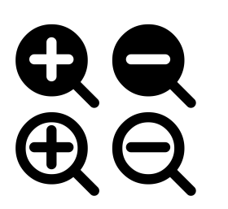

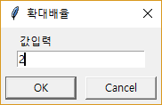

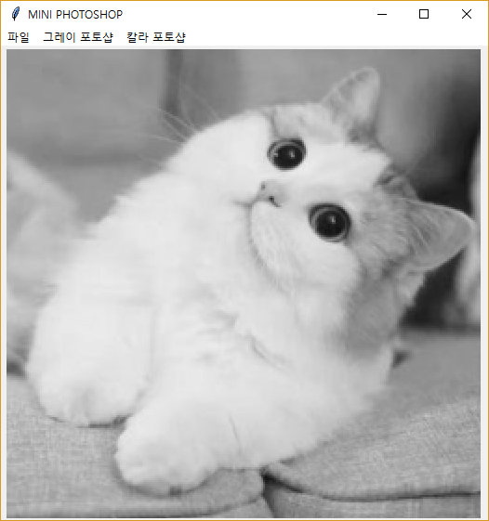
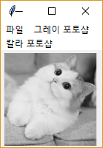
확대 및 축소
GRAY PHOTOSHOP #4
CODE
def zoominImage() : # 화면 확대 global window, canvas, paper, inputImage, outputImage, inH, inW, outW, outH, filename outputImage = [] scale = askinteger('확대배율', '값입력', minvalue=2, maxvalue=8) outH = inH*scale ; outW = inW*scale for i in range(0, outH): tmpList = [] for k in range(0, outW): tmpList.append(0) outputImage.append(tmpList) for i in range (0, outH) : for k in range(0, outW) : outputImage[i][k] = inputImage[i//scale][k//scale]
[확대하기] [축소하기]를 클릭해 이미지 배율을 조절함
2~8까지 입력 받도록 설정

Slide 25

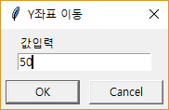
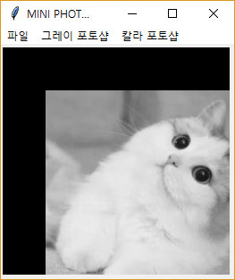
이미지 이동
GRAY PHOTOSHOP #5
CODE
def moveImage() : # 영상 이동 global window, canvas, paper, inputImage, outputImage, inH, inW, outW, outH, filename outputImage = [] mx = askinteger("X좌표 이동", '값입력', minvalue=1, maxvalue=100) my = askinteger("Y좌표 이동", '값입력', minvalue=1, maxvalue=100) outH = inH ; outW = inW for i in range(0, outH+mx): tmpList = [] for k in range(0, outW+my): tmpList.append(0) outputImage.append(tmpList) for i in range (0, inH) : for k in range(0, inW) : outputImage[i+mx][k+my] = inputImage[i][k]
[이동하기]를 클릭해 이미지를 이동시킬 X값, Y값을 입력
이동한 만큼 검은색(#000000) 백그라운드가 보임

Slide 26

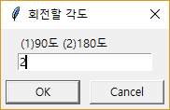
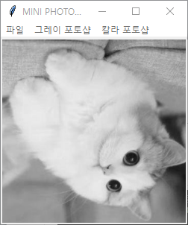
이미지 회전
GRAY PHOTOSHOP #6
CODE
def rotImage() : # 영상 회전 global window, canvas, paper, inputImage, outputImage, inH, inW, outW, outH, filename, rotnum outputImage = [] rotnum = askinteger('회전할 각도', '(1)90도 (2)180도', minvalue=1, maxvalue=2) outH = inH ; outW = inW for i in range(0, outH): tmpList = [] for k in range(0, outW): tmpList.append(0) outputImage.append(tmpList) for i in range (0, inH) : for k in range(0, inW) : if rotnum == 1: outputImage[i][k] = inputImage[k][i] elif rotnum ==2: outputImage[i][k] = inputImage[inH-i-1][k] displayImage2()
[회전하기]를 클릭해 이미지를 회전할 만큼 1(90도) 혹은 2(180도) 입력
이미지가 90도 혹은 180도 회전되어져 출력

Slide 27

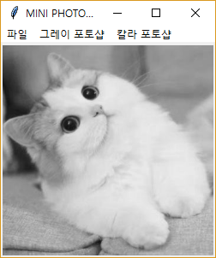
상하 / 좌우 반전
GRAY PHOTOSHOP #7
CODE
def rev_ver_Image(): # 상하 반전 global window, canvas, paper, inputImage, outputImage, inH, inW, outW, outH, filename outputImage = [] outH = inH; outW = inW for i in range(0, outH): tmpList = [] for k in range(0, outW): tmpList.append(0) outputImage.append(tmpList) for i in range(0, inH): for k in range(0, inW): outputImage[i][k] = inputImage[inH-i-1][k] displayImage2()
[상하반전] [좌우반전]을 클릭해 이미지를 반전시켜 출력

Slide 28

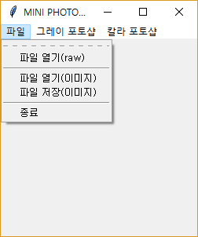
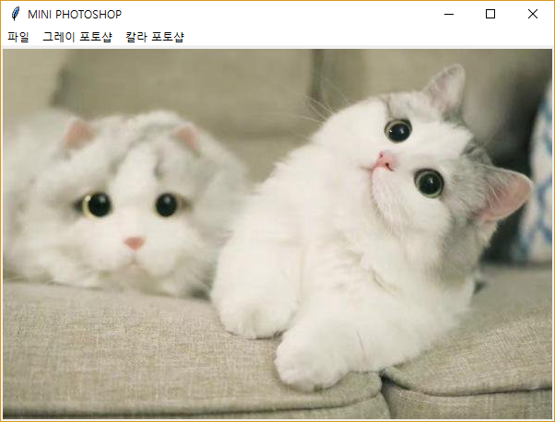
열기 및 저장
COLOR PHOTOSHOP #1
CODE
def func_open() : global window, canvas, paper,photo, photo2,oriX, oriY, newX, newY readFp = askopenfilename(parent=window, filetypes=(("그림파일", "*.jpg;*;*.jpeg;.png;*.bmp;*.tif"),("모든파일","*.*"))) photo = Image(filename=readFp) oriX = photo.width; oriY = photo.height photo2 = photo.clone() newX = photo2.width; newY = photo2.height displayImage(photo2, newX, newY)
확장자가 jpg, jpeg, png, bmp, tif인 이미지 파일을 열 수 있는 기능
이미지를 불러올 시 창 사이즈를 이미지에 맞게 재설정
[파일 저장(이미지)]를 클릭해 다른 이름으로 저장할 수 있음

Slide 29
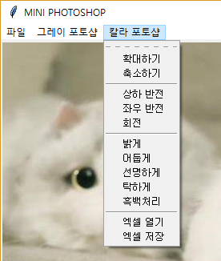
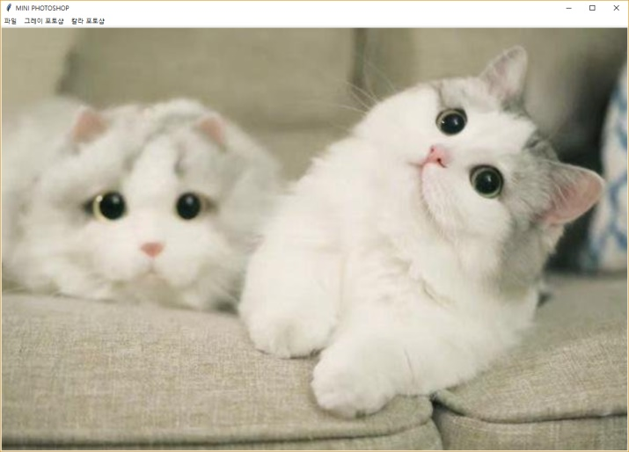
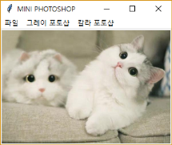
확대 및 축소
COLOR PHOTOSHOP #2
CODE
def func_zoomin() : global window, canvas, paper, photo, photo2, oriX, oriY, newX, newY scale = askinteger('확대배율', '값입력', minvalue=2, maxvalue=4) photo2 = photo.clone() photo2.resize(int(oriX*scale), int(oriY*scale)) newX = photo2.width; newY = photo2.height displayImage(photo2, newX, newY)
[확대하기] [축소하기]를 클릭해 이미지 배율을 조절함
2~8까지 입력 받도록 설정

Slide 30

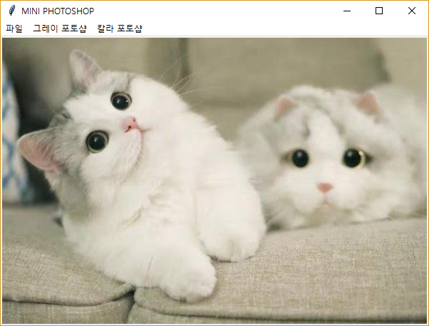
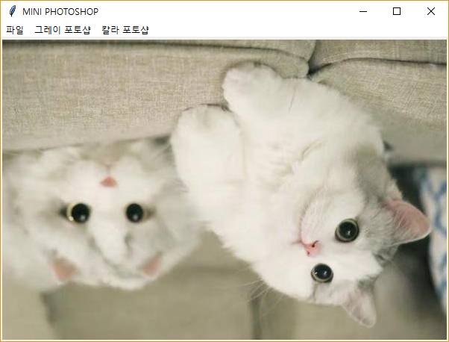
상하 / 좌우 반전
COLOR PHOTOSHOP #3
CODE
def func_mirror1(): global window, canvas, paper, photo, photo2, oriX, oriY, newX, newY photo2 = photo.clone() photo2.flip() newX=photo2.width newY=photo2.height displayImage(photo2, newX, newY)
def func_mirror2(): global window, canvas, paper, photo, photo2, oriX, oriY, newX, newY photo2 = photo.clone() photo2.flop() newX=photo2.width newY=photo2.height displayImage(photo2, newX, newY)
[상하 반전] [좌우 반전]을 클릭해 이미지를 반전시켜 출력

Slide 31

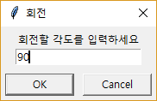
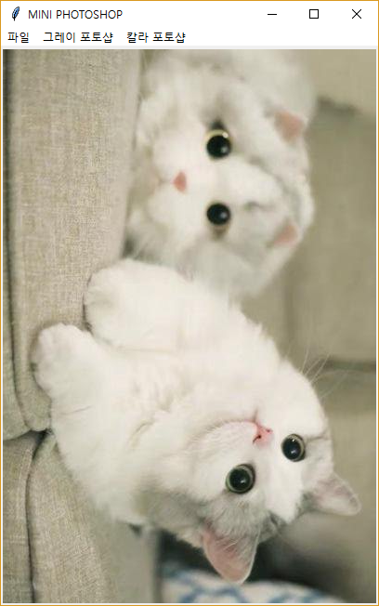
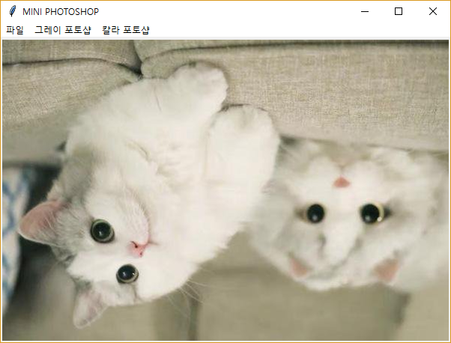
이미지 회전
COLOR PHOTOSHOP #4
CODE
def func_rotate() : global window, canvas, paper, photo, photo2, oriX, oriY degree = askinteger("회전", "회전할 각도를 입력하세요", minvalue = 0, maxvalue = 360) photo2 = photo.clone() photo2.rotate(degree) newX = photo2.width newY = photo2.height displayImage(photo2, newX, newY)
[회전]을 클릭해 회전할 각도 입력
이미지를 회전시킨 후 창 크기를 맞춰서 출력

Slide 32
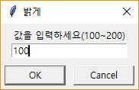
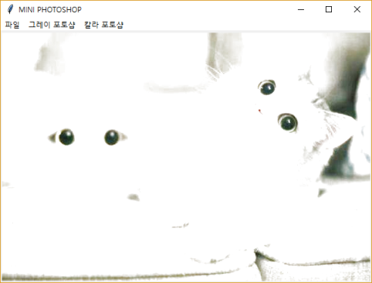

이미지 밝기 조절
COLOR PHOTOSHOP #5
CODE
def func_bright(): global window, canvas, paper, photo, photo2, oriX, oriY, newX, newY value = askinteger('밝게', '값을 입력하세요(100~200)', minvalue=100, maxvalue=200) photo2 = photo.clone() photo2.modulate(value,100,100) newX = photo2.width newY = photo2.height displayImage(photo2, newX, newY)
def func_dark(): global window, canvas, paper, photo, photo2, oriX, oriY, newX, newY value = askinteger('어둡게', '값을 입력하세요(0~100)', minvalue=0, maxvalue=100) photo2 = photo.clone() photo2.modulate(value,100,100) newX = photo2.width newY = photo2.height displayImage(photo2, newX, newY)
[밝게] [어둡게]를 클릭해 조정할 값 입력
이미지 RGB값을 조정한 후 출력

Slide 33



이미지 선명도 조절
COLOR PHOTOSHOP #6
CODE
def func_clear(): global window, canvas, paper, photo, photo2, oriX, oriY value = askinteger("선명하게", "값을 입력하세요(100~200)", minvalue=100, maxvalue=200) photo2 = photo.clone() photo2.modulate(100, value, 100) newX = photo2.width newY = photo2.height displayImage(photo2, newX, newY)
def func_unclear(): global window, canvas, paper, photo, photo2, oriX, oriY value = askinteger("탁하게", "값을 입력하세요(0~100)", minvalue=0, maxvalue=100) photo2 = photo.clone() photo2.modulate(100, value, 100) newX = photo2.width newY = photo2.height displayImage(photo2, newX, newY)
[선명하게] [탁하게]를 클릭해 조정할 값 입력
이미지 채도값을 조정한 후 출력

Slide 34

흑백 처리
COLOR PHOTOSHOP #7
CODE
def func_bw(): global window, canvas, paper, photo, photo2, oriX, oriY photo2 = photo.clone() photo2.type = "grayscale" newX = photo2.width newY = photo2.height displayImage(photo2, newX, newY)
[흑백처리]를 클릭해 이미지 채도를 완전히 낮춘 후 출력

Slide 35
흑백 처리
COLOR PHOTOSHOP #7
CODE
def func_bw(): global window, canvas, paper, photo, photo2, oriX, oriY photo2 = photo.clone() photo2.type = "grayscale" newX = photo2.width newY = photo2.height displayImage(photo2, newX, newY)
[흑백처리]를 클릭해 이미지 채도를 완전히 낮춘 후 출력

Slide 36
THANKS

